Slide 1

Cenné papíry, otevřené podílové fondy
Ing. Roman Hlawiczka, Ph.D.
Katedra financí a účetnictví

Slide 2
Cenný papír
finanční dokument, prokazující finanční závazky emitenta (vydavatele) vůči majiteli cenného papíru
X
peněžní pohledávka nebo majetkový nárok

Slide 3
Některé ze základních typů klasifikací jsou:
Dle doby splatnosti
Krátkodobé
Dlouhodobé
Dle způsobu emise
Hromadné
Individuální
Dle charakteru výnosů
Stálý výnos
Proměnlivý výnos
Neúročené cenné papíry
Dle ztělesněného práva
Majetkové
Dlužnické

Slide 4
Druhy cenných papírů
Dlužnické CP | Majetkové CP
- Dluhopisy (obligace) | Akcie
Směnky a šeky | - Zatimní listy
- Státní pokladniční poukázky | Podílové listy
- Depozitní certifikáty | Depozitní stvrzenky
- Hypoteční zástavní listy

Slide 5
Dluhopisy
Dluhopis (obligace) je cenný papír, který vyjadřuje dlužnický závazek emitenta vůči oprávněnému majiteli dluhopisu.
Majitel dluhopisu má nárok požadovat po emitentovi splacení nominální hodnoty v době splatnosti dluhopisu a v určených termínech i stanovených výnosů.
V době splatnosti dochází ke splacení nominální hodnoty dluhopisu, z hlediska délky doby do splatnosti rozlišujeme dluhopisy:
  Krátkodobé – mají splatnost stanovenou do jednoho roku
  Střednědobé – mají splatnost od jednoho do čtyř let
  Dlouhodobé – se splatností delší než čtyři roky
  Věčné renty – speciální druhy dluhopisů, které nemají stanovenou splatnost, to znamená, že u nich nikdy nedochází ke splacení nominální hodnoty, jsou vypláceny pouze úrokové výnosy.

Slide 6
Druhy dluhopisů
Státní dluhopisy slouží k financování ročního schodku státního rozpočtu. Jejich splatnost bývá 2 roky až 20 let (v zahraničí i déle – např. až 50 let).
Firemní dluhopisy vydávají (emitují) podniky – firmy. Jsou pro ně alternativní možností (vedle bankovních úvěrů) jak získat finanční zdroje na dlouhou dobu.
Komunální dluhopisy jsou dluhopisy, které vydávají obce (municipality) a financují jimi většinou své investiční záměry.
Junk bonds (prašivé obligace) jsou dluhopisy se spekulativním ratingem. Tyto dluhopisy vydává podnik, u kterého je vysoké riziko nedodržení závazků (nesplacení dluhopisu). Jsou tedy vysoce rizikové a proto emitent musí nabídnout vysoký výnos (kupón).

Slide 7
Členění dluhopisů podle druhu kupónu
dluhopisy s pevným (fixním) kupónem – emitent vyplácí po celou dobu života dluhopisu výnos (kupón) ve stejné výši.
dluhopisy s pohyblivým (variabilním) kupónem – výše kupónu se mění v závislosti na vývoji úrokových sazeb nebo inflaci (musí být stanoveno při emisi dluhopisu).
Dluhopisy s nulovou úrokovou (kuponovou) sazbou (nulovým kuponem) – označují se také zerobondy, nedávají majiteli během doby do splatnosti žádný úrokový výnos.

Slide 8
Směnka
Cenný papír napsaný v přesně stanovené formě, ze kterého vyplývá na jedné straně bezpodmínečný písemně potvrzený platební závazek dlužníka zaplatit částku uvedenou na směnce a na druhé straně právo majitele směnky požadovat ve stanovené době tuto úhradu.
Doba splatnosti směnky je obvykle do jednoho roku.
Směnky patří mezi nejpoužívanější a nejstarší nástroje peněžního trhu.
Směnky se podle obsahu a způsobu vyrovnání člení na dva základní druhy:
  Směnka vlastní je krátkodobý cenný papír, v kterém se výstavce (emitent, trasant) směnky bezpodmínečně zavazuje (slibuje), že zaplatí v určitý čas stanovenou sumu věřiteli (remitentovi), který je na směnce uveden, nebo na jeho řad.
  Směnka cizí je krátkodobý cenný papír, ve kterém výstavce (emitent, trasant) směnky přikazuje třetí osobě (směnečníkovi, trasátovi), aby věřiteli (remitentovi), nebo na jeho řad, zaplatil v určitý čas stanovenou sumu.

Slide 9
Pokladniční poukázka
Krátkodobé, úvěrové a diskontované cenné papíry, které představují přímý závazek s krátkou dobou splatnosti a slouží ke krytí deficitu ve státním rozpočtu.
Doba splatnosti je maximálně 1 rok, většinou se emitují na období 3, 6 a 9 měsíců.
Obvykle se emitují v pravidelných sériích, nicméně v případě nečekané potřeby finančních prostředků se mohou emitovat i mimořádně.
V Česku emituje státní pokladniční poukázky Ministerstvo financí ČR prostřednictvím ČNB, primární prodej probíhá aukčním způsobem.
Pokladniční poukázky jsou vysoce likvidní, dobře obchodovatelné cenné papíry, které mají nízké riziko, a proto nižší výnos než jiné druhy cenných papírů.
Prodávají se s diskontem, tj. za nižší cenu než je jmenovitá hodnota a v době splatnosti je vyplacena vlastníkovi celá nominální hodnota.

Slide 10
Depozitní certifikát
Úročené cenné papíry potvrzující uložení peněžních prostředků do bank nebo jiných depozitních institucí na přesně stanovené období.
Banky je vydávají s cílem získat krátkodobé a střednědobé volné peněžní prostředky zejména od obyvatel, ale také od podnikatelských subjektů a velkých investorů.
Pro klienty bank představují alternativu termínových bankovních vkladů; pro banky jsou depozitní certifikáty výhodnější z hlediska řízení likvidity, protože klient nemůže požádat o jejich vyplacení před dobou splatnosti.
Depozitní certifikáty jsou emitovány v různých nominálních hodnotách, přičemž výše nominální hodnoty určuje cílovou skupinu investorů.
Doba splatnosti se pohybuje od jednoho do několika měsíců, i když někdy se emitují střednědobé depozitní certifikáty s dobou splatnosti větší než rok.
Úrokové sazby depozitních certifikátů vycházejí ze situace na peněžním trhu, jsou stanoveny na ročním základě formou pevného procenta z nominální hodnoty.
Prodej depozitních certifikátů je většinou založen na diskontním principu.

Slide 11
Hypoteční zástavní listy
Jsou dluhopisy, jejichž jmenovitá hodnota a poměrný výnos jsou plně kryty pohledávkami z hypotečních úvěrů nebo částí těchto pohledávek (řádné krytí), popř. náhradním způsobem (náhradní krytí – hotovost, státní dluhopisy).
Pro řádné krytí jmenovité hodnoty hypotečních zástavních listů mohou být použity pouze pohledávky z hypotečních úvěrů, které nepřevyšují 70 % ceny zastavené nemovitosti.
Vydávané bankami s cílem získat finanční prostředky na poskytování hypoték.
Jsou vhodné pro konzervativní investory, kteří nemají příliš velké zkušenosti s kapitálovými trhy a nechtějí poskupovat velké riziko.

Slide 12
Akcie
Akcie je cenný papír, který opravňuje majitele (akcionáře)
  a) podílet se na řízení akciové společnosti (formou účasti na valné hromadě),
  b) podílet se na zisku akciové společnosti (formou dividend),
  c) podílet se na likvidačním zůstatku společnosti (v případě likvidace a.s.).

Slide 13
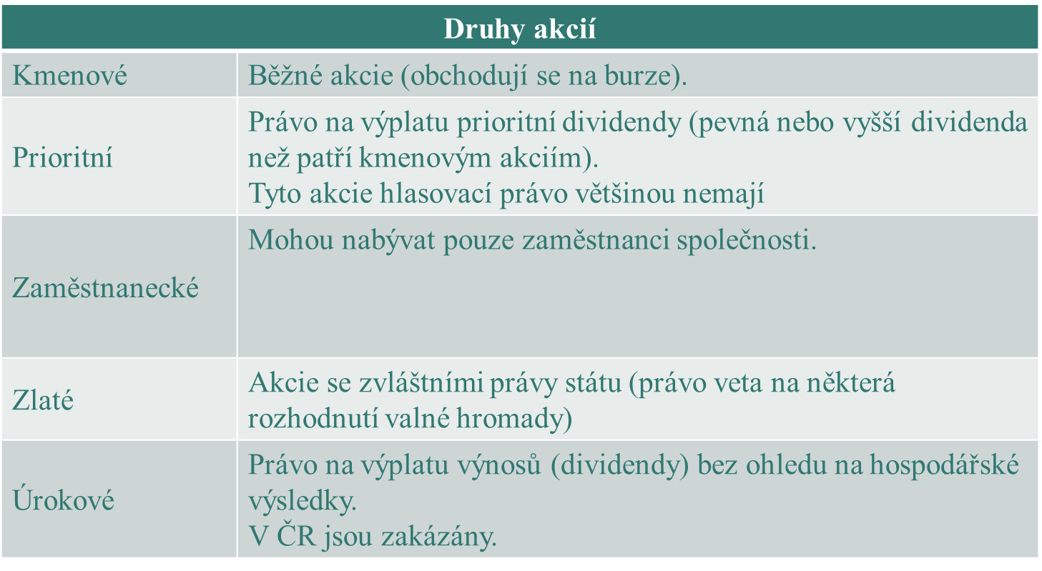

Slide 14
Akcie dle svého životního cyklu
Růstové | Nevyplácejí zpravidla dividendy, vysoký potenciál růstu, nadprůměrně rizikové.
Cyklické | Akcie cyklických odvětví (strojírenství, papírenský průmysl, …).
Defenzivní | Málo závislé na hospodářském cyklu, podprůměrně rizikové.
Spekulativní | Akcie mladých společností, vysoce rizikové, možnost vysokého výnosu.

Slide 15
Podílové listy
Podílový list je cenný papír osvědčující podíl majitele na majetku podílového fondu (který byl za peníze vložené majiteli zakoupen – např. akcie nebo dluhopisy).

Slide 16
Otevřené podílové fondy
Otevřený podílový fond vzniká tak, že mnoho malých i větších investorů spojí své úspory a svěří je do správy profesionálnímu správci – investiční společnosti. To znamená, že investoři si nakoupí cenné papíry – podílové listy otevřeného podílového fondu, který tato investiční společnost spravuje.
Investiční společnost tyto svěřené prostředky investuje do akcií nebo dluhopisů.
  Vzroste-li časem kurz akcií a dluhopisů, vzroste i cena každého podílového listu.
  Inkasuje-li fond výnosy z dluhopisů a dividendy z akcií, cena každého podílového listu opět vzroste.
  Klesne-li přechodně kurz akcií nebo dluhopisů, odrazí se tento pokles i na poklesu ceny podílových listů.
Podílové listy otevřených podílových fondů lze kdykoliv od investiční společnosti nakoupit (jakékoliv množství) a zároveň kdykoliv je lze investiční společnosti zpátky odprodat a své peníze tak dostat zpět včetně zhodnocení.
  Prodej i zpětný odkup podílových listů se totiž provádí za aktuální kurz podílového listu, který odpovídá tržní hodnotě majetku připadajícím na jeden podílový list.

Slide 17
Proč jsou OPF výhodné (1)
  Dobrá dostupnost. Většina otevřených podílových fondů je dostupná širokému okruhu domácností, protože investovat můžete již 3 – 5 tisíc Kč (první investice) a další vklady jsou možné již od 100 Kč.
  Velký výběr. Každý si může vybrat fond, který mu nejvíce vyhovuje podle toho, na jak dlouho chce investovat, jak vysokého výnosu by chtěl dosáhnout a jak velké investiční riziko je ochoten nést.
  Vysoká likvidita. Své peníze uložené ve fondech lze kdykoliv vybrat bez výpovědi a většinou i bez sankčních poplatků. Investiční společnost musí aktuální hodnotu investice vrátit nejpozději do 30 dnů, v praxi to často bývá podstatně dříve (3 – 14 dnů).
  Vyšší výnosy. Průměrný výnos cenných papírů je dlouhodobě vyšší než výnos z bankovních vkladů a je stejný, investujete-li 5 tisíc Kč nebo 5 miliónů Kč (na rozdíl od termínovaných vkladů v bankách, které mívají úrokové sazby odstupňované podle výše vkladu).

Slide 18
Proč jsou OPF výhodné (2)
  Rozložení rizika. Fondy za svěřené peníze nakupují různé cenné papíry a vytvářejí tak portfolio, ve kterém je pokles jednoho cenného papíru eliminován růstem hodnoty jiného cenného papíru. Hodnota investice proto nekolísá tak hodně, jako kdybyste kupovali akcie nebo dluhopisy přímo.
  Daňová výhodnost. Při prodeji podílových listů po testovacím období se z výnosu neplatí daň (na rozdíl od úroků z vkladů v bankách, které jsou vždy zdaňovány 15 %).
  Profesionální správa. Investováním do fondů si najímáte finanční odborníky, kteří se o Vaše peníze profesionálně starají a jsou zainteresováni na dobrém zhodnocování Vašich investovaných úspor.

Slide 19
Proč jsou OPF výhodné (3)
  Transakční náklady. Fondy nakupují cenné papíry v mnohem větším množství, a proto platí za každý nakupovaný cenný papír nižší poplatky než jednotlivý investor.
  Dostatek informací. Aktuální ceny (kurzy) podílových listů fondů si lze každý den přečíst v novinách, zjistit na internetových stránkách správců nebo telefonickým dotazem na informační linky správců, případně se zeptat svého finančního poradce.
  Nové možnosti. Fondy umožňují využívat i takových investic, které by jinak klientovi zůstaly nedostupné. Fondy klientovi také umožňují stát se spoluvlastníkem největších firem na světě.

Slide 20
 | Otevřený podílový fond
 | Peněžního trhu | Dluhopisový (obligační) | Smíšený (balancovaný) | Akciový
Charakter investování | Velmi konzervativní | Konzervativní | Zlatá střední cesta | Agresivní (dynamický)
Kolísání výnosů v čase (volatilita) | velmi nízké (jako termínované vklady v bankách) | Střední (při změnách ú.s.) | Střední až vysoké (dáno podílem akcií v portfoliu fondu) | Vysoké (dáno charakterem akcií v portfoliu - u akcií velkých firem nižší než u akcií malých firem)
Očekávaný výnos | mírně nad inflací a nad ú. s. bank | v dlouhodobém průměru vyšší než u fondů peněžního trhu | mezi výnosností dluhopisových a akciových fondů | v dlouhodobém průměru vysoce překračující úrokové sazby bank
Investiční riziko | nejnižší | nízké | střední | vysoké
Likvidita | velmi dobrá, zaručená zákonem a statutem fondu
Doporučený investiční horizont | krátkodobý | střednědobý (1 až 3 roky) | dlouhodobý (minimálně 3 - 5 let) | dlouhodobý (alespoň 5 – 7 let)
Převažující typ CP nakupovaných fondem | státní pokladniční poukázky, krátkodobé vysoce kvalitní dluhopisy | státní a firemní dluhopisy | akcie a dluhopisy | akcie obchodované na burzách a ostatních veřejných trzích

Slide 21
Další druhy fondů
  Odvětvové – investují výhradně do akcií vybraného odvětví (např. fond ropného průmyslu, fond nových technologií).
  Garantované – po určité době (např. 5 let) vyplatí investorovi výnos dle podmínek ve statutu fondu, ale navíc garantují, že po této době vrátí investorovi minimálně to, co vložil = s garantovanými fondy nelze prodělat.
  Indexové – nesnaží se překonat akciový index, ale kopírují ho. Za peníze podílníků nakupují cenné papíry přesně v takovém poměru, jako jsou obsaženy ve srovnávacím akciovém indexu.
  Hedgové – fondy obchodující s deriváty CP. Využívají je ke spekulacím, ne k zajištění.

Slide 22
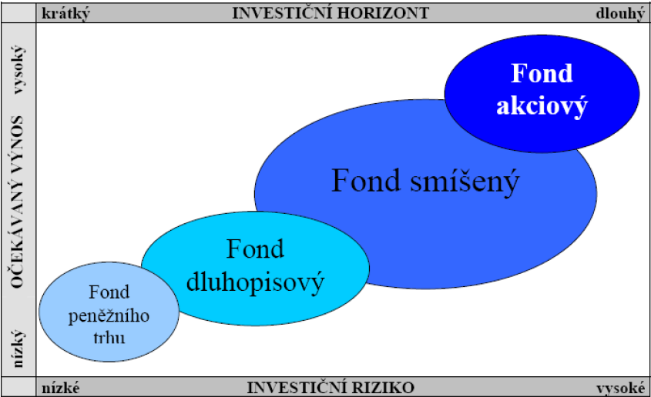
Doporučený investiční horizont

Slide 23
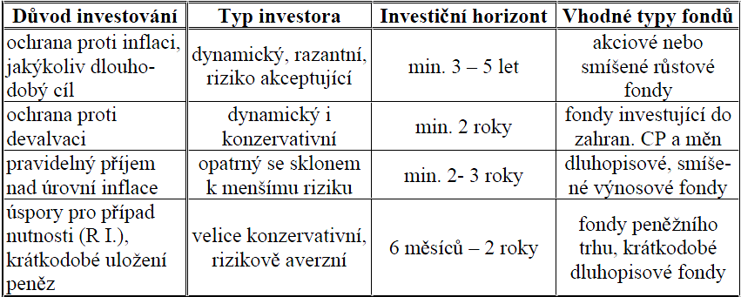
Výběr vhodného fondu

Slide 24
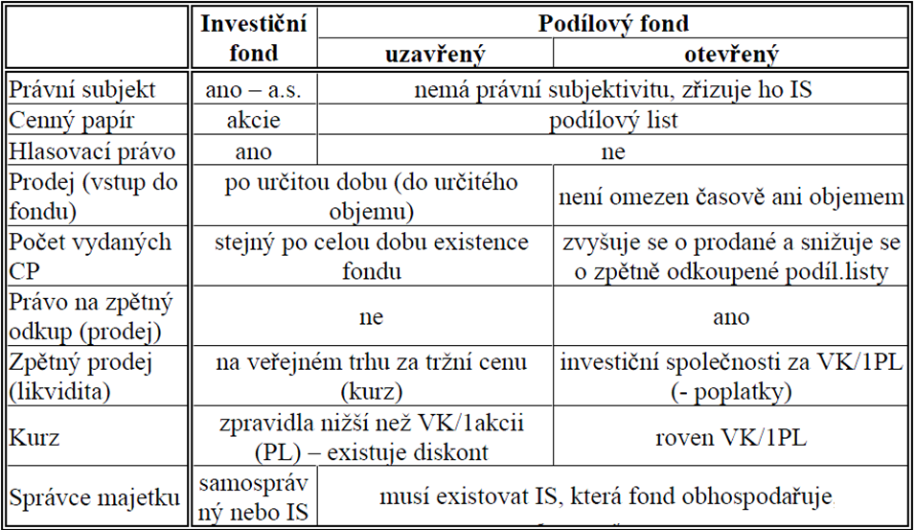
Základní druhy fondů

Slide 25
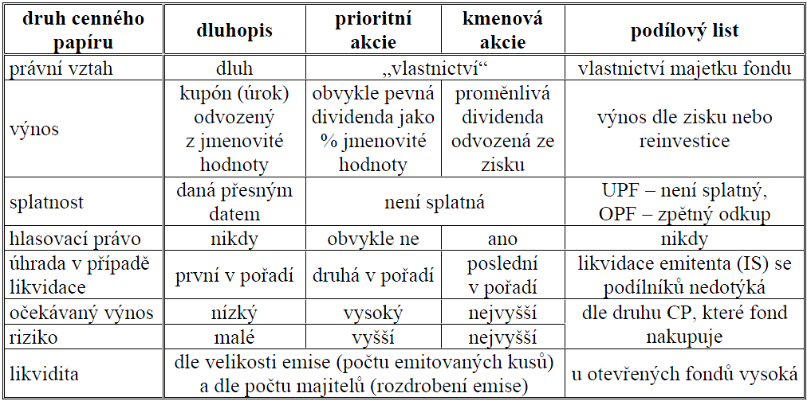
Srovnání základních druhů cenných papírů

Slide 26
Depozitní stvrzenky
Depozitní stvrzenky jsou cenné papíry, které jsou obchodovány na domácím finančním trhu, avšak zastupují (jsou kryty) akcie emitované zahraniční akciovou společností.
Depozitní stvrzenky tak umožňují domácím investorům zprostředkované vlastnit podíl na zahraničních společnostech, jejichž akcie nejsou na domácí burze obchodovány přímo.
Depozitní stvrzenky se vyskytují v několika základních formách: ADR, GDR, EDR, NYS.
Klíčovou výhodou pro investory je skutečnost, že stvrzenky umožňují mezinárodní diverzifikaci při setrvání na domácím trhu se známými podmínkami a předpisy pro obchodování a vypořádání obchodu.
Protože stvrzenky jsou převážné emitovány v domácí měně, je výrazně omezeno i měnové riziko.

Slide 27
Zdaňování cenných papírů
Rozlišujeme:
  příjmy z prodeje CP
  příjmy z titulu držby CP (dividendy, úroky)

Slide 28
Zdaňování výnosu z držby CP
Týká se především akcií, dluhopisů, podílových listů.
Způsob zdanění je stejný pro fyzickou osobu podnikající i nepodnikající.
Jedná se o příjmy podle §8 - Příjmy z kapitálového majetku.
Zpravidla jde o podíl na zisku, dividendu a úrok.
Daněny jsou srážkovou daní ve výši 15 procent, a to nejčastěji u zdroje.
  Daň sráží a odvádí vyplácející společnost.
  Příjemce již výnos do daňového základu nezahrnuje, a tento příjem tedy není důvodem pro podání daňového přiznání.

Slide 29
Výnos z prodeje CP
CP nezařazené do obchodního majetku
  Příjmy z prodeje cenných papírů jsou příjmy podle §10 - Ostatní příjmy.
  Tyto příjmy se snižují o nabývací cenu těchto cenných papírů (včetně poplatků za transakce při nákupu a prodeji).
  Dále lze zisk z prodeje cenných papírů snížit o případnou ztrátu z prodeje cenných papírů vzniklou v témže zdaňovacím období za podmínky, že příjem z prodeje těchto cenných papírů nebyl osvobozen od daně.
  Daň se tedy platí pouze ze zisku z prodeje.
  Sazba daně je 15 procent.

Slide 30
Podmínky pro osvobození od daně (§ 4)
Úhrn u jednoho poplatníka nepřekročí částku 100 000 Kč v rámci jednoho zdaňovacího období.
Splnění tzv. časového testu - doba mezi nabytím a převodem těchto cenných papírů překročí 3 roky (platí především pro akcie a dluhopisy).
Osvobození od daně se nevztahuje na příjmy z úplatného převodu cenných papírů, které jsou nebo byly součástí obchodního majetku, a to ve lhůtě do tří let od ukončení činnosti, v rámci které plyne příjem ze samostatné činnosti (§ 4).
Osvobozeny nejsou příjmy, jež plynou poplatníkovi z budoucího úplatného převodu cenného papíru, který byl uskutečněn do 3 let od nabytí, a také z budoucího úplatného převodu cenného papíru, který je nebo byl součástí obchodního majetku do tří let od ukončení činnosti, ze které plyne příjem ze samostatné činnosti, a to i v případě, že kupní smlouva bude uzavřena až po třech letech od nabytí cenného papíru či po třech letech od ukončení této činnosti.

Slide 31
Příjem do 100 tisíc Kč
Velmi důležité však je, že hranice 100 tisíc Kč je zavedena pro příjem, nikoliv pro zisk z dané transakce (příjem - výdaj).
Pokud tuto částku překročí, zdaňují se veškeré příjmy z převodu cenných papírů s výjimkou příjmů osvobozených od daně.

Slide 32
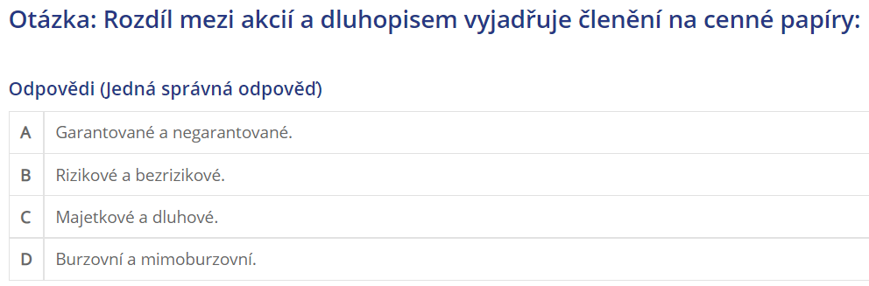
Rekapitulace – ověření znalostí

Slide 33
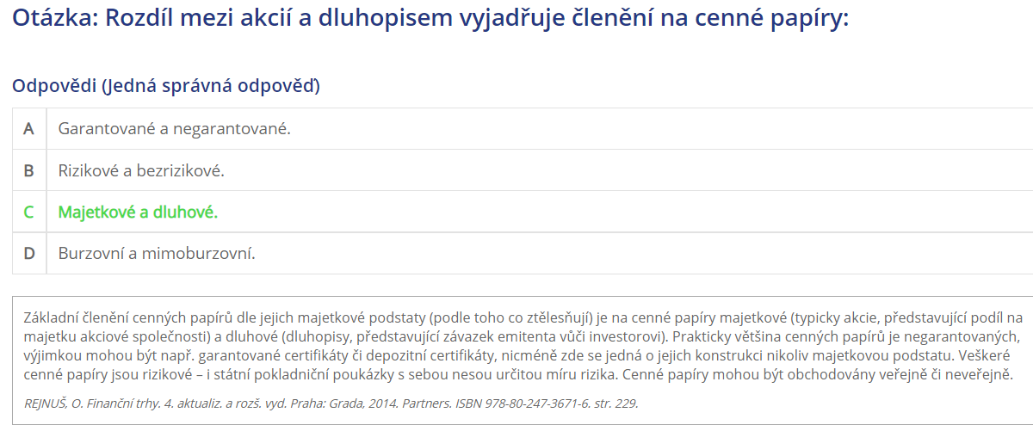

Slide 34
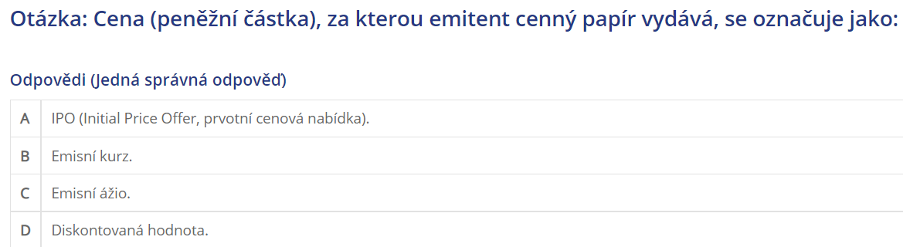

Slide 35
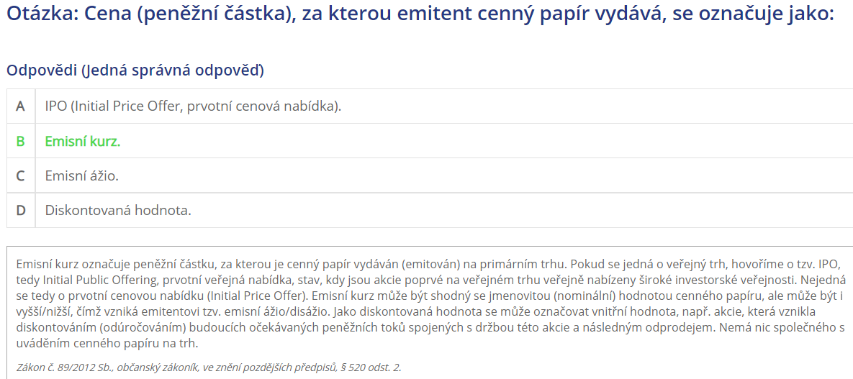

Slide 36
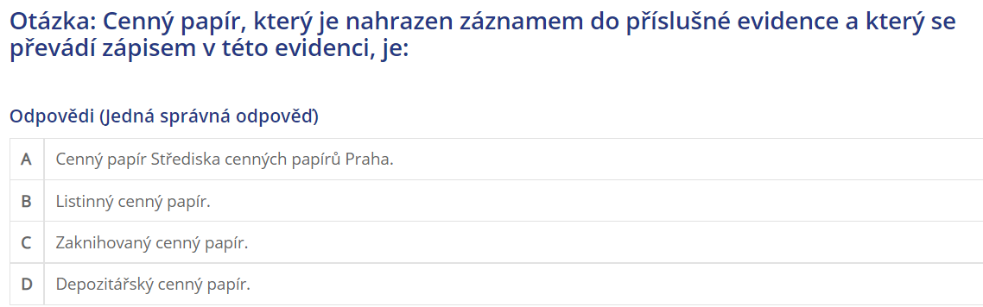

Slide 37
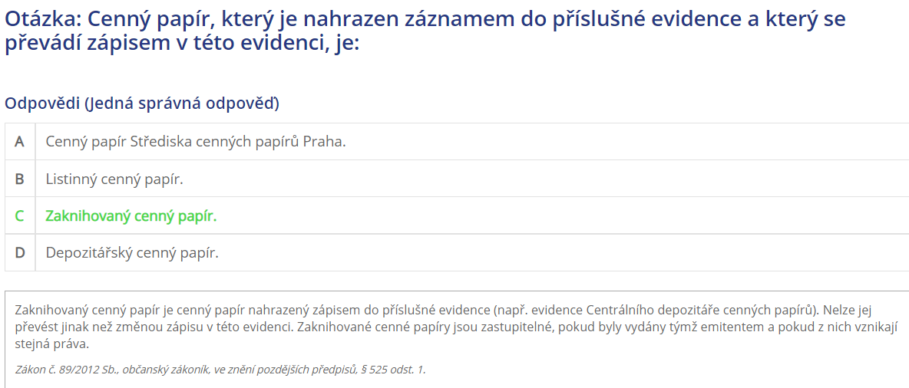

Slide 38
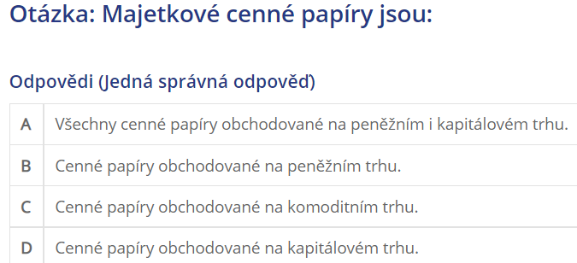

Slide 39
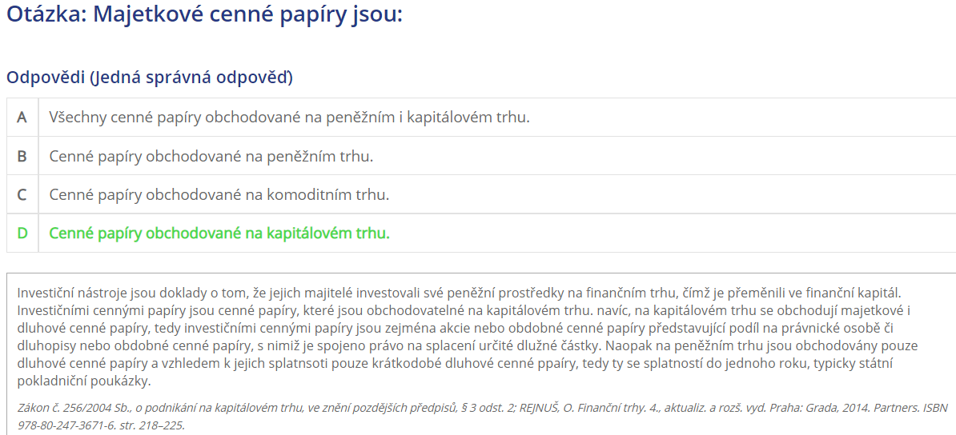

Slide 40
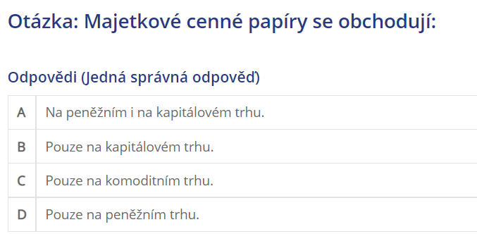

Slide 41
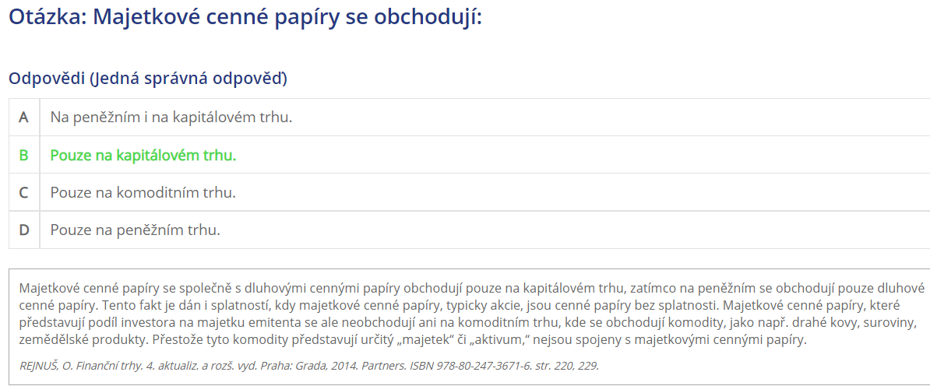

Slide 42
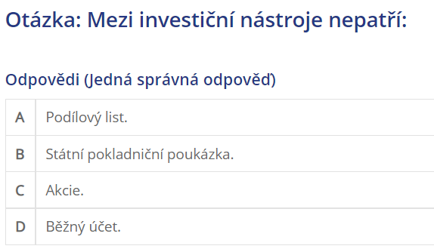

Slide 43
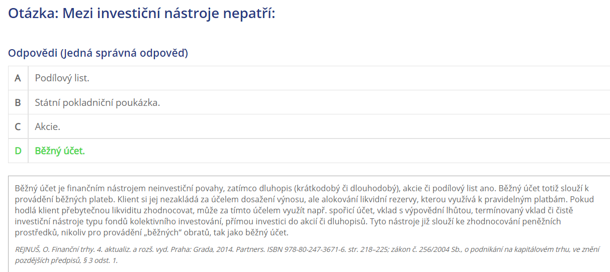

Slide 44
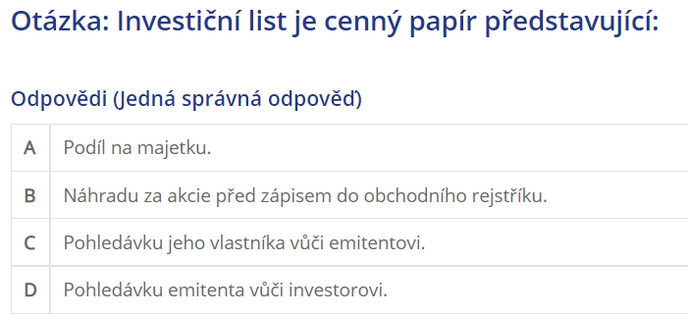

Slide 45
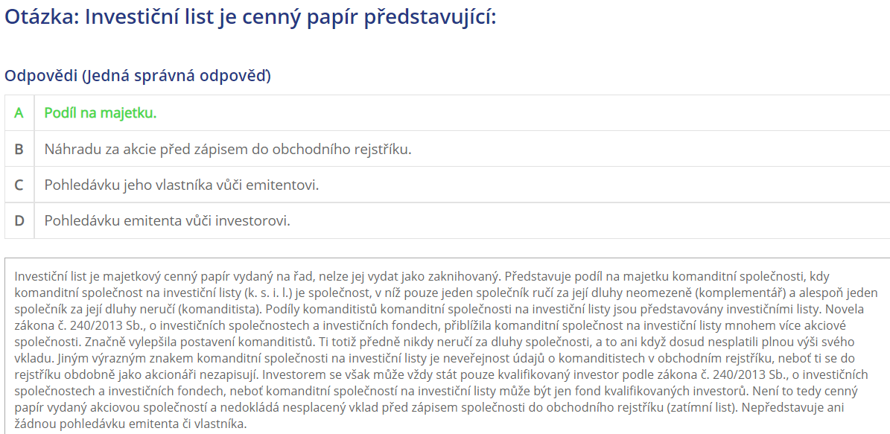

Slide 46
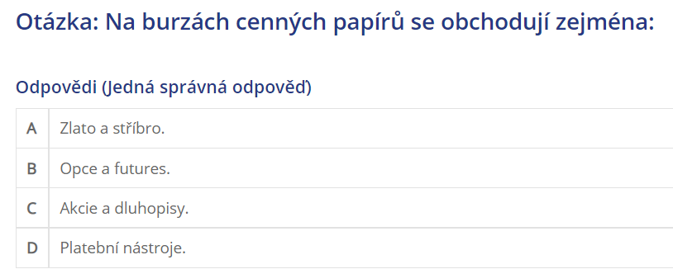

Slide 47
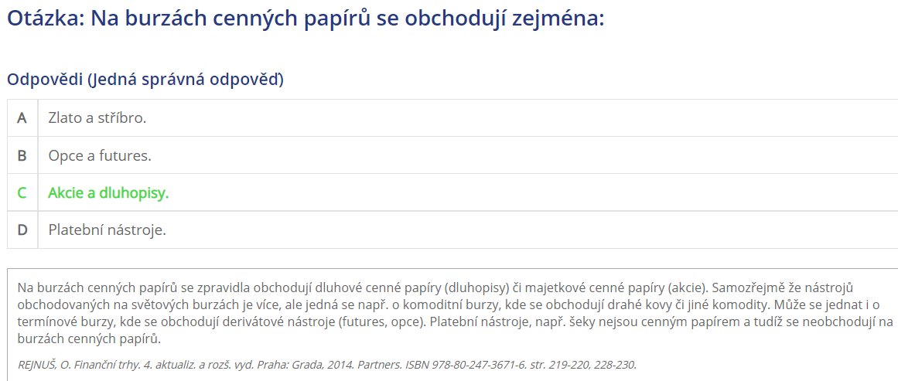

Slide 48
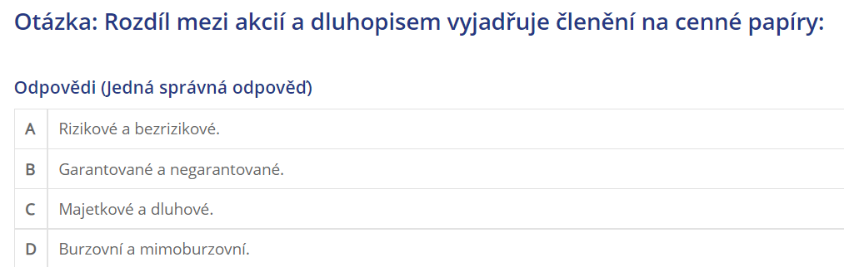

Slide 49
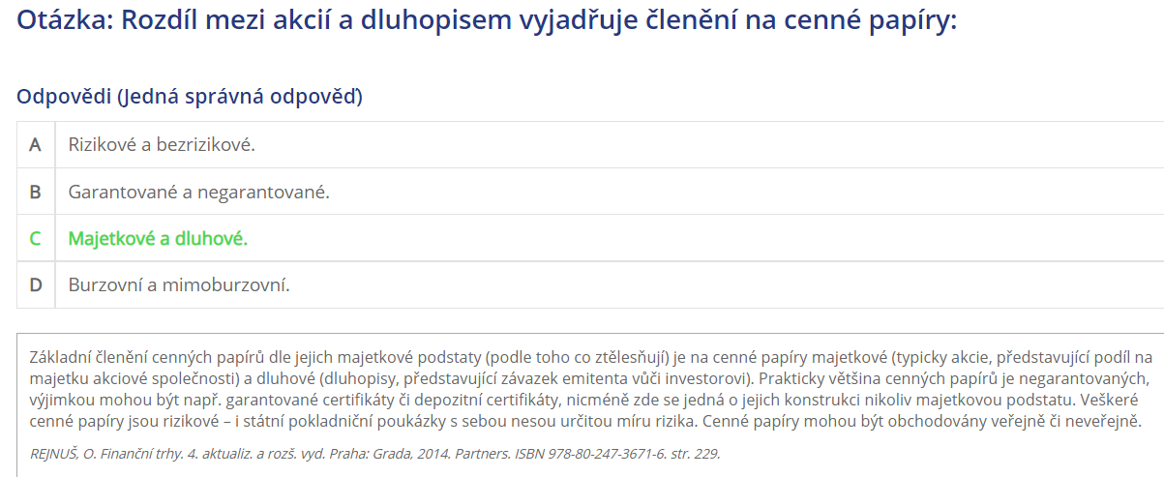

Slide 50
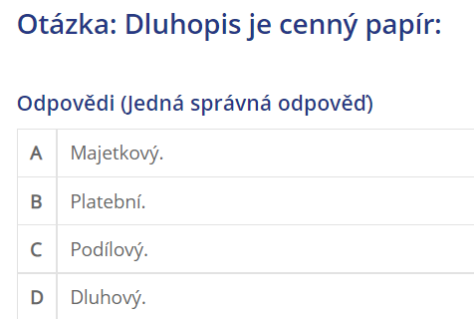

Slide 51
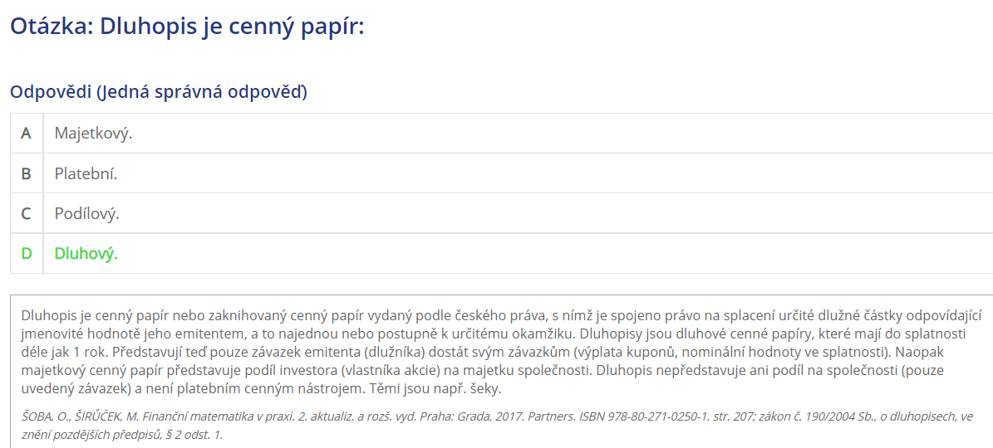

Slide 52
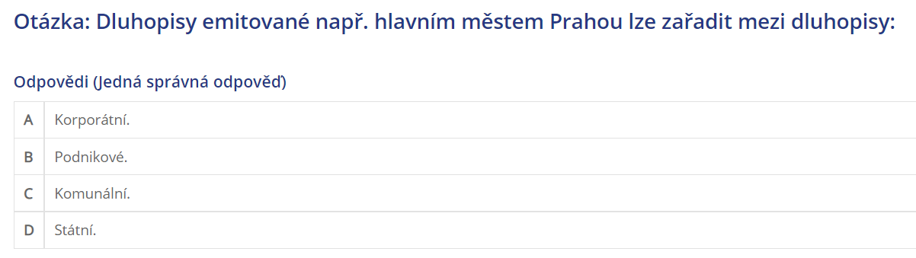

Slide 53
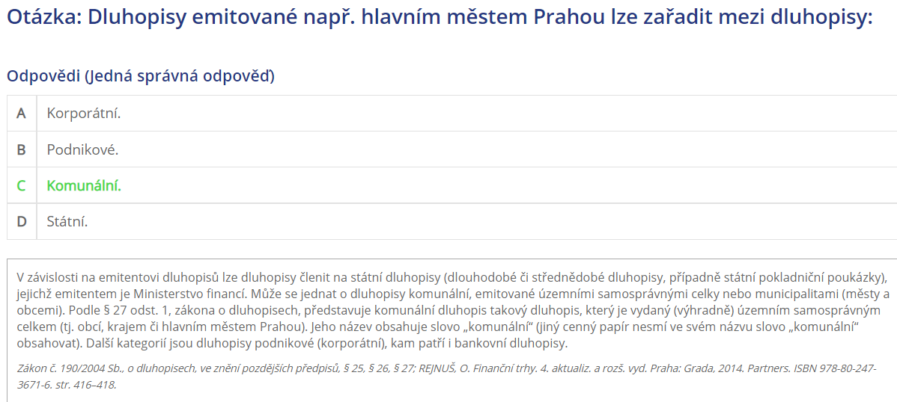

Slide 54
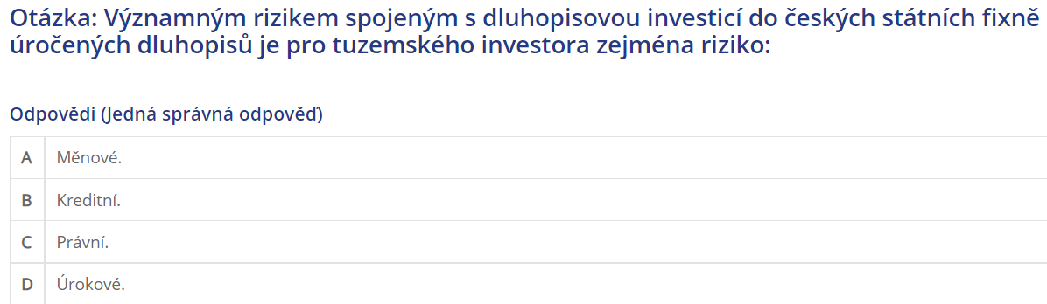

Slide 55
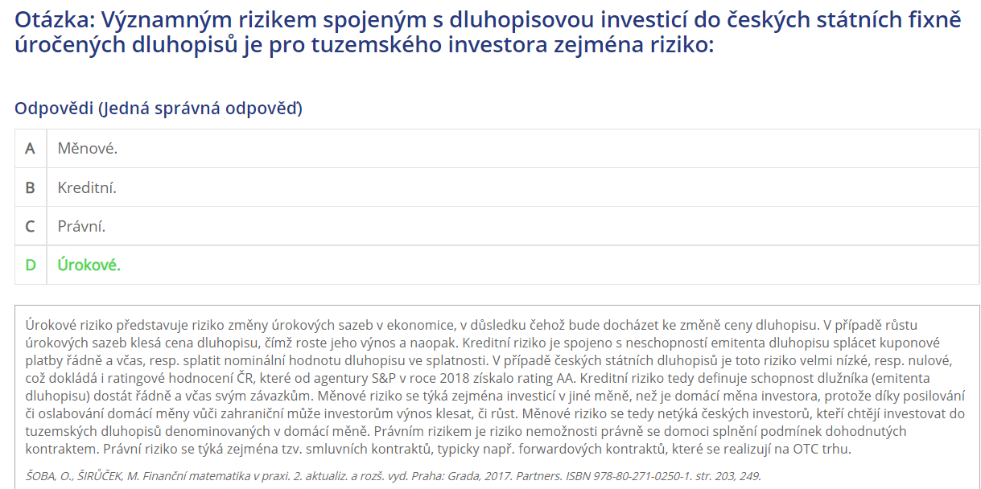

Slide 56
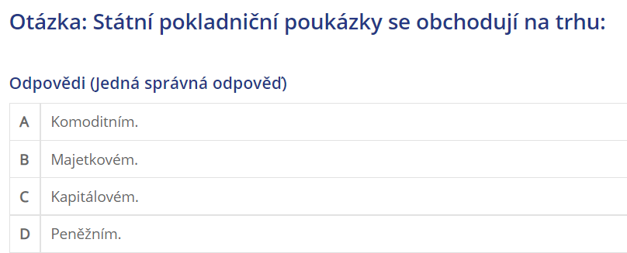

Slide 57
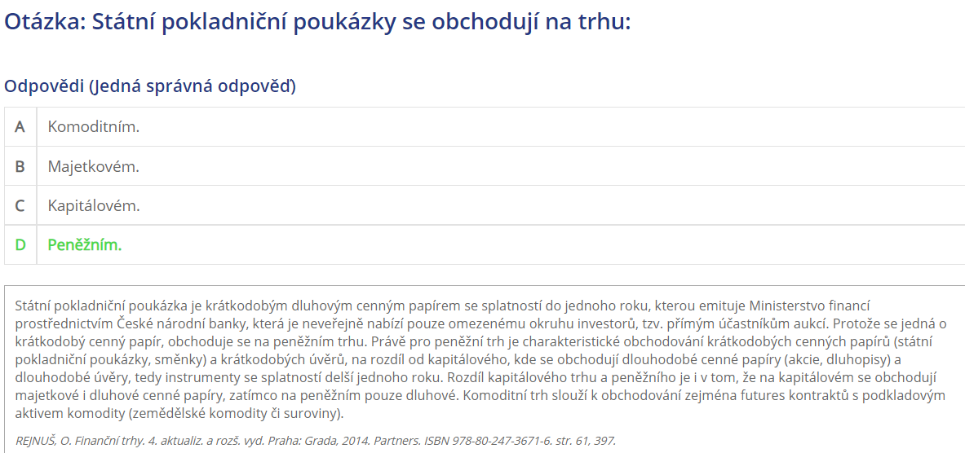

Slide 58
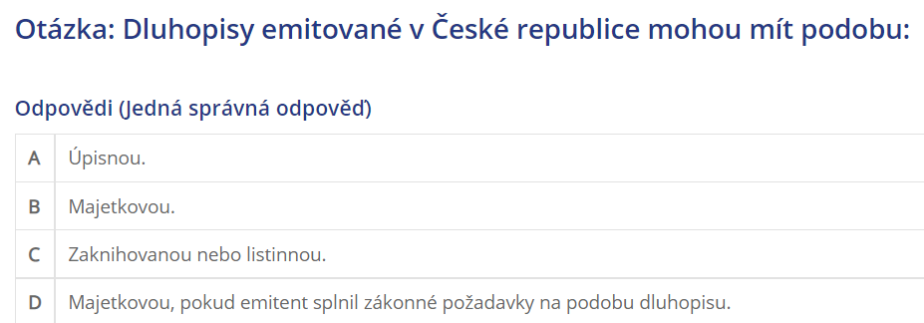

Slide 59
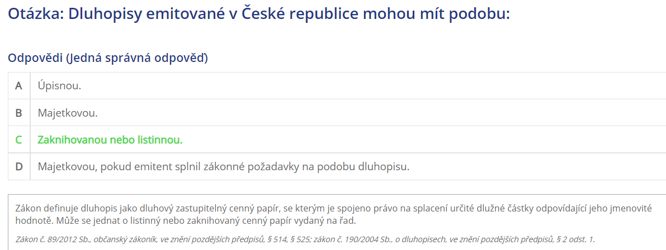

Slide 60
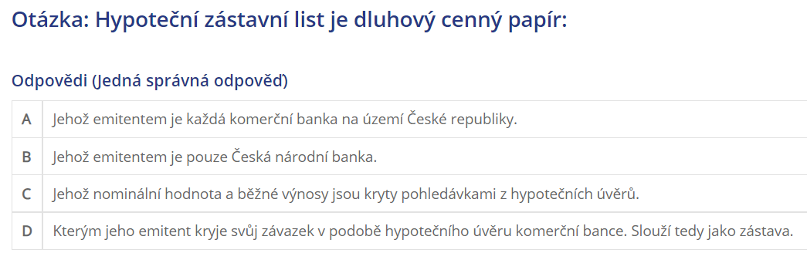

Slide 61
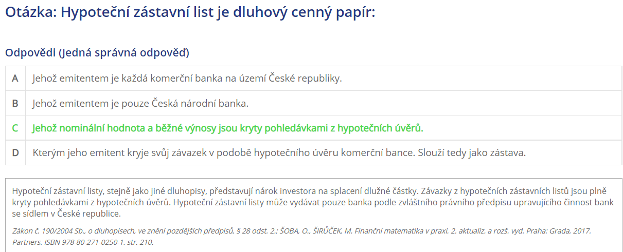

Slide 62
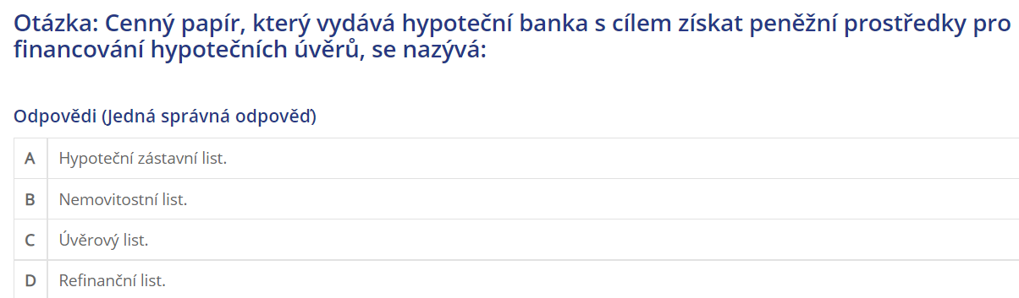

Slide 63
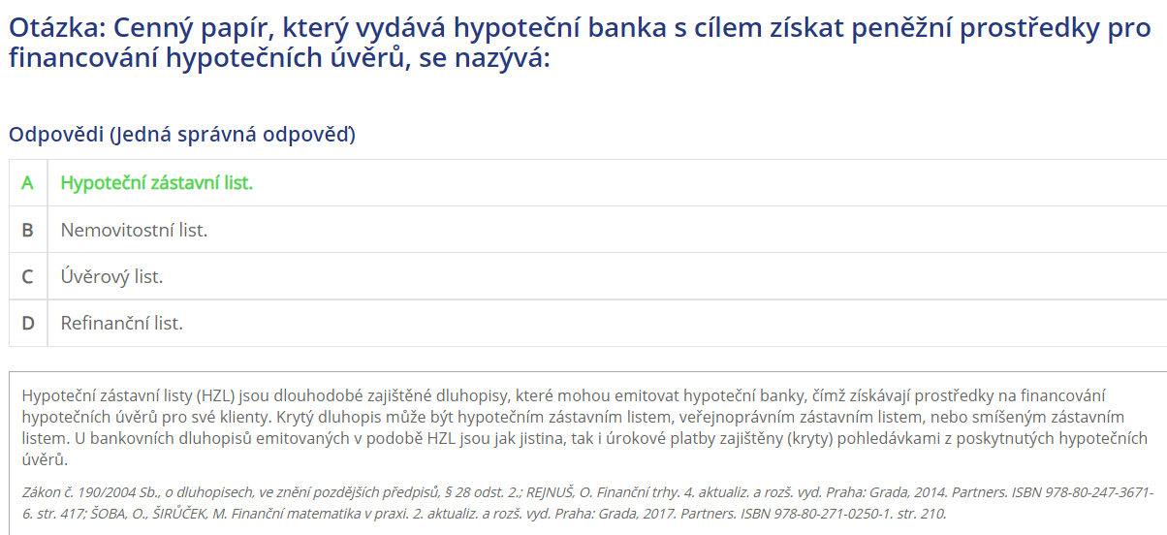

Slide 64
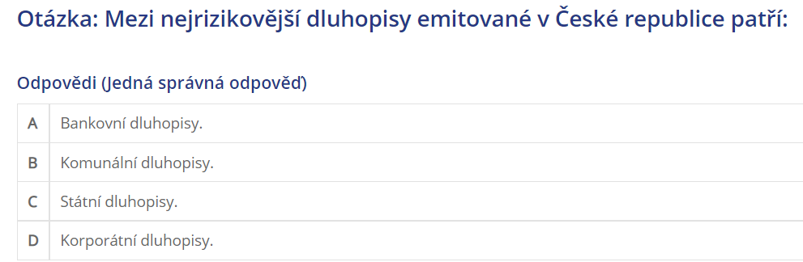

Slide 65
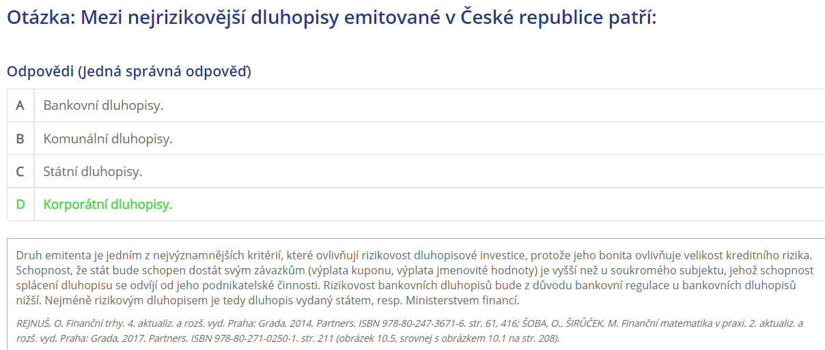

Slide 66
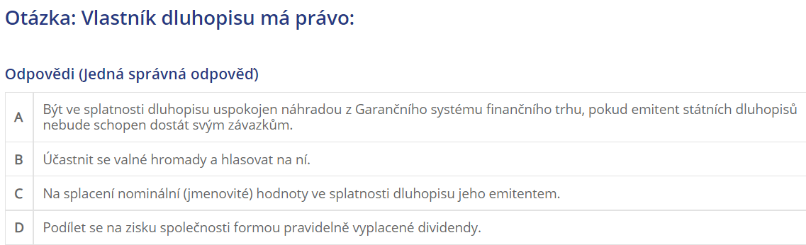

Slide 67
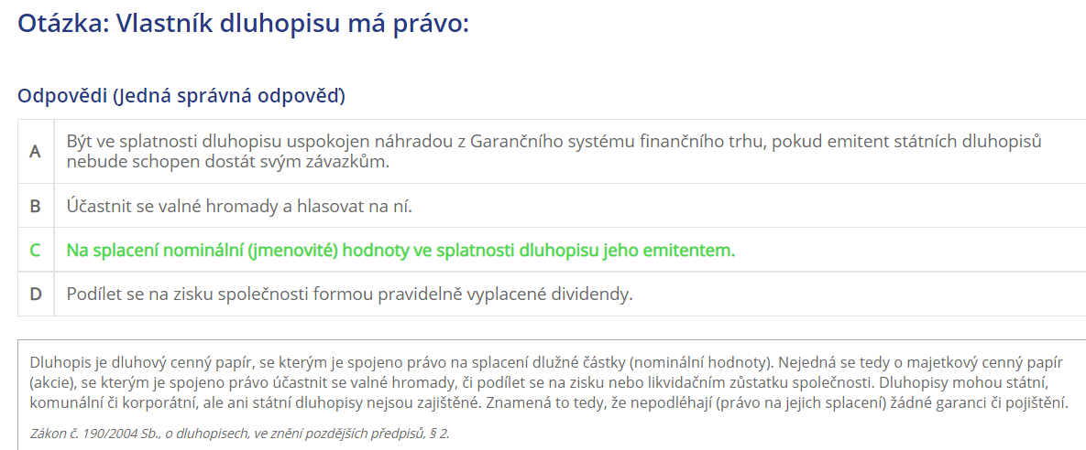

Slide 68
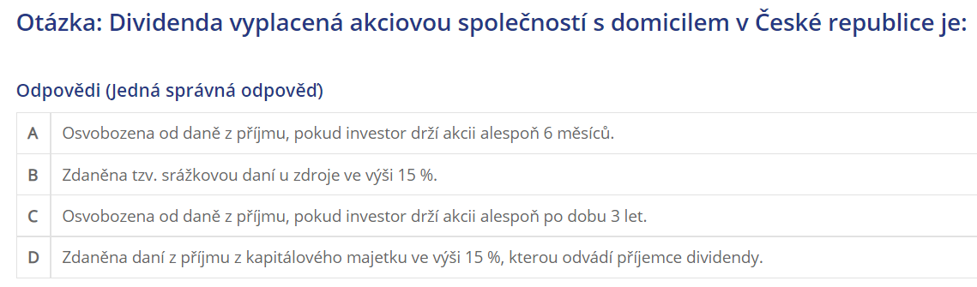

Slide 69
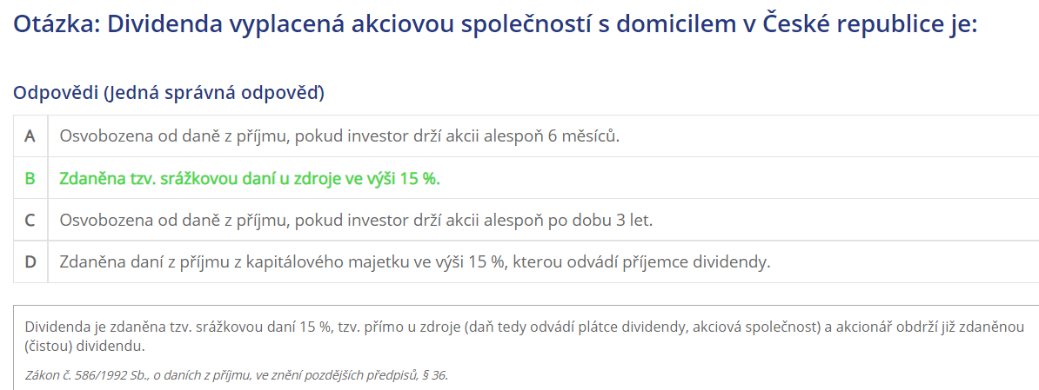

Slide 70
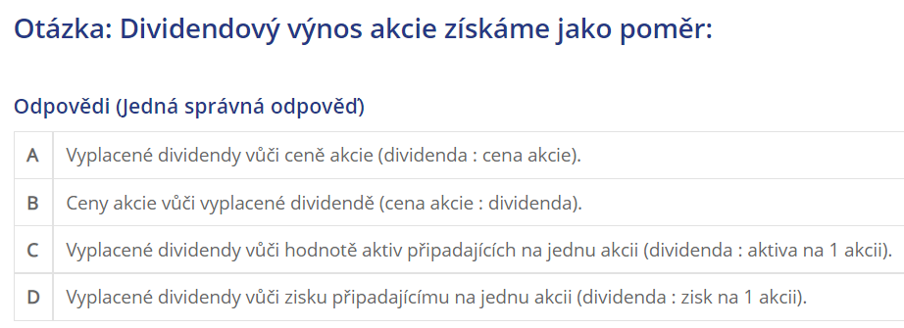

Slide 71
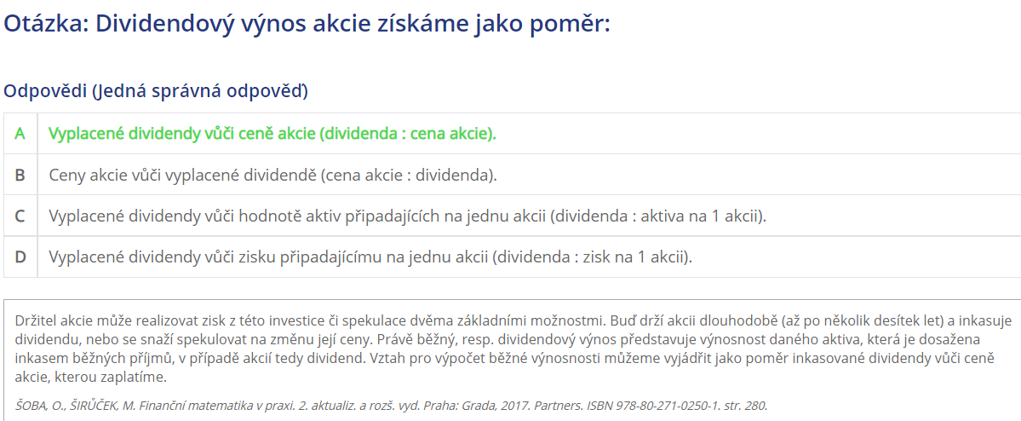

Slide 72
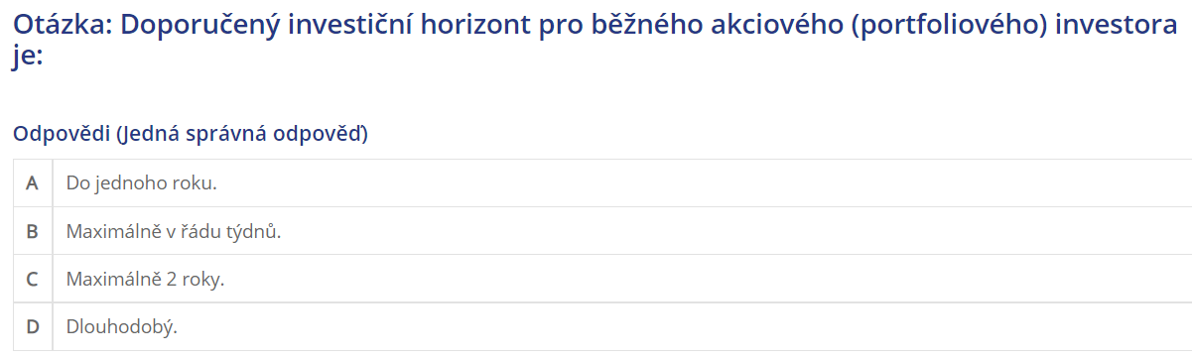

Slide 73
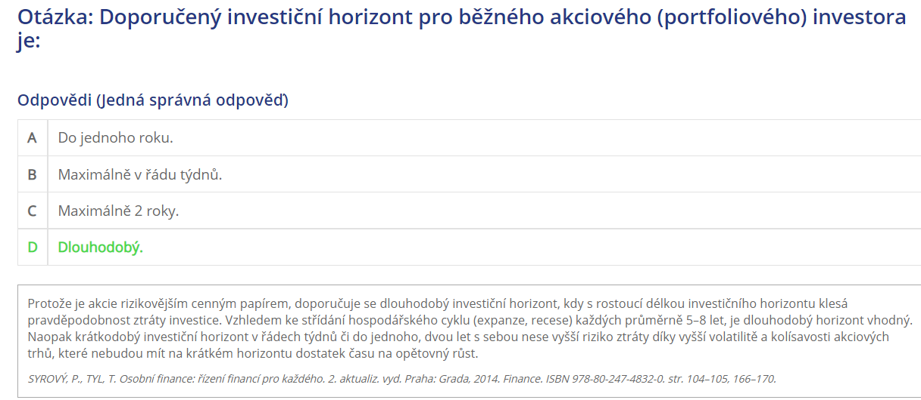

Slide 74
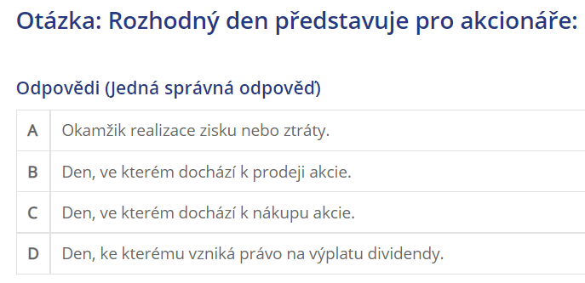

Slide 75
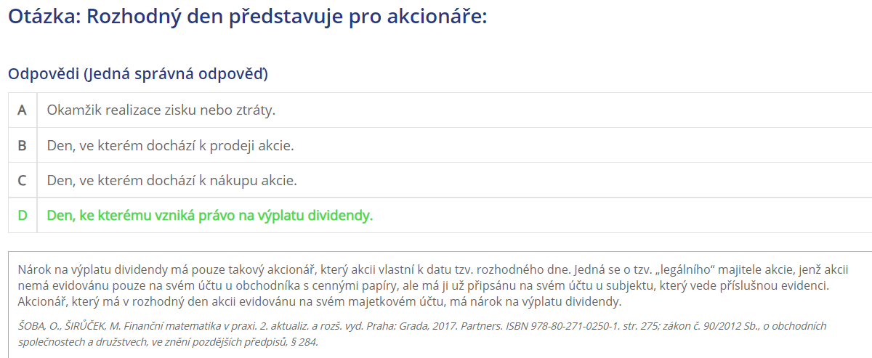

Slide 76
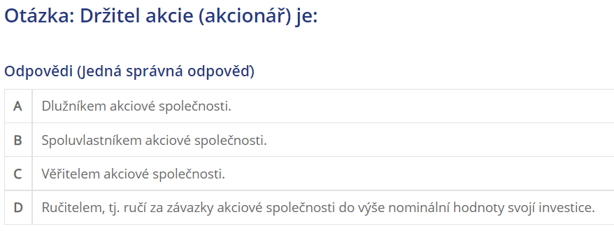

Slide 77


Slide 78


Slide 79


Slide 80


Slide 81


Slide 82


Slide 83


Slide 84


Slide 85


Slide 86


Slide 87


Slide 88


Slide 89


Slide 90


Slide 91


Slide 92


Slide 93


Slide 94


Slide 95


Slide 96


Slide 97


Slide 98


Slide 99


Slide 100


Slide 101


Slide 102


Slide 103


Slide 104


Slide 105


Slide 106


Slide 107


Slide 108


Slide 109


Slide 110


Slide 111


Slide 112


Slide 113


Slide 114


Slide 115


Slide 116


Slide 117


Slide 118


Slide 119


Slide 120


Slide 121


Slide 122


Slide 123


Slide 124


Slide 125


Slide 126


Slide 127


Slide 128


Slide 129


Slide 130


Slide 131


Slide 132


Slide 133


Slide 134


Slide 135


Slide 136


Slide 137


Slide 138


Slide 139


Slide 140


Slide 141


Slide 142


Slide 143


Slide 144


Slide 145


Slide 146


Slide 147


Slide 148


Slide 149


Slide 150


Slide 151


Slide 152


Slide 153


Slide 154


Slide 155


Slide 156


Slide 157


Slide 158


Slide 159


Slide 160


Slide 161


Slide 162


Slide 163


Slide 164


Slide 165


Slide 166


Slide 167


Slide 168


Slide 169


Slide 170


Slide 171


Slide 172


Slide 173


Slide 174


Slide 175


Slide 176
DĚKUJI ZA POZORNOST
☺

